Slide 1
Ilgtspēja valsts pārvaldē: No stratēģijas līdz rīcībai
Raivis Kronbergs
Valsts kancelejas direktors
Notes:
Viens no lielākajiem izaicinājumiem ir īstenot pāreju no idejām, kas ir stratēģijas uz ieviešamu rīcību
Tāpēc paldies Ilgtspējas foruma organizatoriem, kuri aicina uz šo diskusiju par ilgtspēju un valsts pārvaldi.
Šeit pulcējušies valsts pārvaldē strādājošie, - darītāji, kas dalās ar savu pieredzi ilgtspējīgas attīstības jomā.
Mana atslēga uz ilgstspēju attīstību:
lai pārmaiņas
“neizsit korķus”,
lai spētu mainīties “uz augšu”, lai
ir pastāvīga sajūta
un skaidrība par to,
kas TU esi?
par ko TU esi?
kur TU esi? kādas ir TAVAS vērtības?

Slide 2
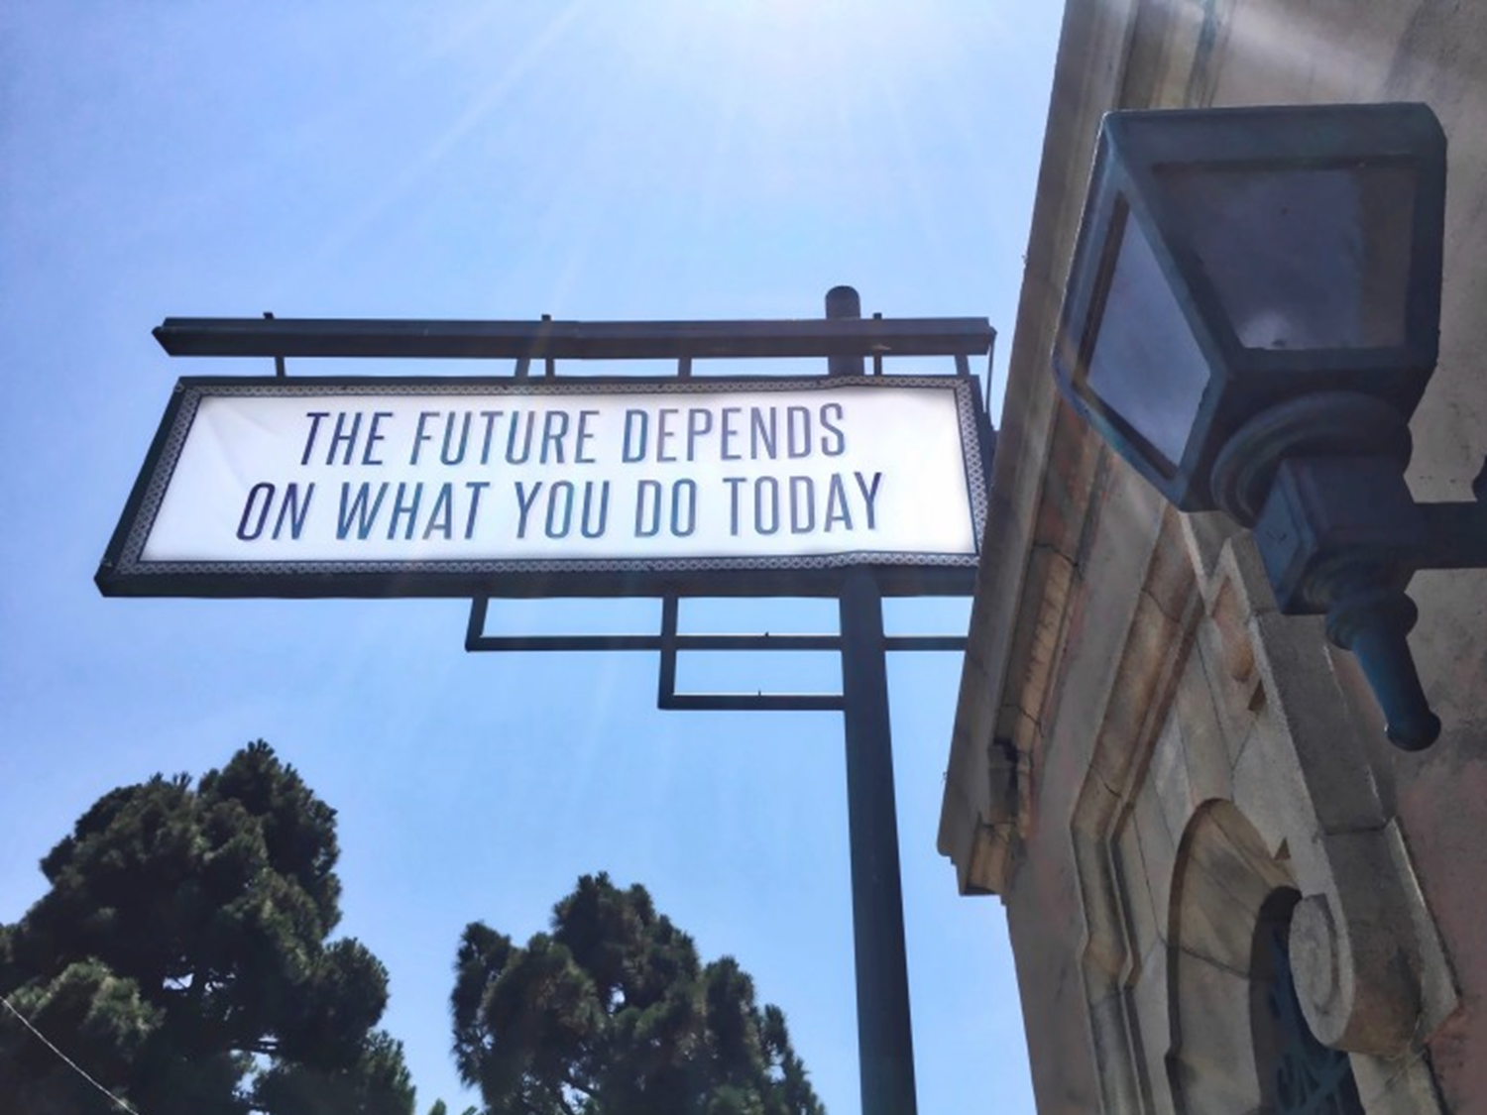
Notes:
Mēs visi labi zinām, ka uzlabojumi nākotnē izriet no mūsu rīcības šodien un tagad.
Uz apvāršņa mums ir mērķi. Un vienlaikus, ir virkne praktisku lēmumu, kas jāpieņem ik dienu, lai šos mērķus sasniegtu.
Tie skar pieejamos resursus:
gadskārtējie budžeta lēmumi
izšķiršanās, vai strādāt kā līdz šim vai veikt reformas
infrastruktūras pārvaldības lēmumi
investīcijas
uz ko koncentrēt cilvēkresursus
kā mēs iesaistām citus, u. tml.
2.

Slide 3
Notes:
Latvijas valsts pārvalde īsteno ilgtspējīgu attīstību ar Latviju 2030 – Latvijas ilgtermiņa attīstības stratēģiju līdz 2030.gadam. To apstiprināja 2010. un tā ir neticami mūsdienīga.
Citāts “Latvijai būs inovatīva un eko-efektīva ekonomika”, “daba ir nākotnes kapitāls”, svarīgi nodrošināt iespēju vienlīdzību visā teritorijā, u.tml,
Ar skatu uz Latvija 2030 sasniegšanu – valsts pārvalde iesaistīja privāto, akadēmisko un nevalstisko sektoru, un nonāca līdz secinājumiem kā nodrošināt Latvijas ilgtspējīgu attīstību vidējā termiņā – ar Nacionālo attīstības plānu.
Ja mēs salīdzinām ilgtspējīgas attīstības ietvaru, kas ir Latvijas stratēģijās (pamatnostādnēs un plānos) un ANO ietvaru, kas stājusies spēkā ar 2015. gadu- mūsu valsts pārvaldes īstenotās politikas pārklāj visus ANO ilgtspējīgas attīstības mērķus,
Te var redzēt mūsu 6 prioritāros virzienus un krāsainajos kvadrātiņos ANO mērkus.
Labā ziņa - mūsu mērķi ir arī ANO mērķi – esam uz kopīga ceļa.

Slide 4
Notes:
Pārvaldībā lielākā māksla ir salāgot, jeb sasinhronizēt trīs ilgtspējas dimensijas.
Iespēju vienlīdzība, ekonomikas attīstība (konkurētspēja, ienākumi) un vides daudzveidības noturēšana.
Iespējas pārbaudīt savas spējas netrūkst. Noteikumi par koku ciršanu diametriem, Zemes izmantošanas noteikumi – dabas daudzveidībai. Augstas ražīgums uz lauka, vai bioloģiskā saimniekošana.
Visi šie ir ilgtspējas dilemmas.
Tās prasa rīkoties, bet arī kompromisus.
Un ar kompromisiem ir tā, ka ne viena, ne otra puse nav apmierināta.
Līdz ar to, darbs ar trīs dimensijām nav populārs, bet tas ir tas, ar ko nodarbojas Ministru kabinets un Saeima.

Slide 5
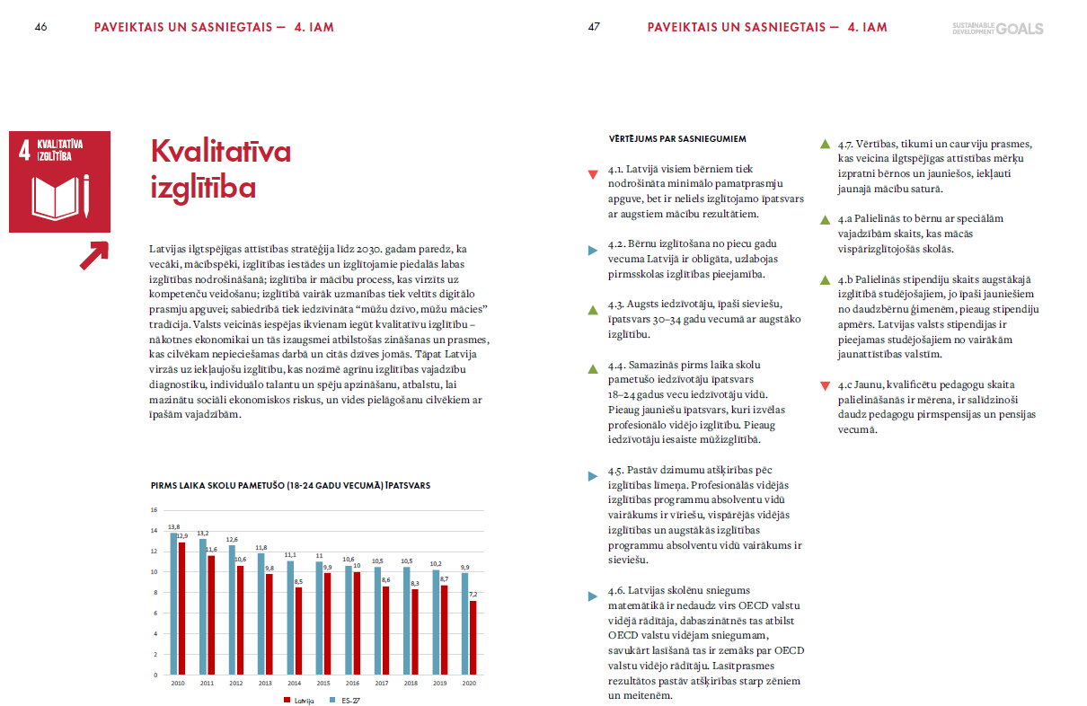
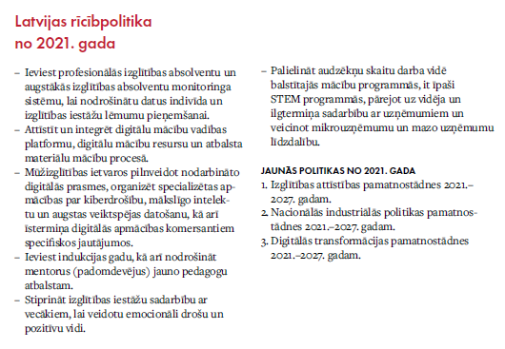
Visskaidrākais priekšstats par Latvijas pieeju ANO IAM īstenošanā gūstams ziņojumos
Ziņojums Apvienoto Nāciju Organizācijai par ilgtspējīgas attīstības mērķu ieviešanu, 2022. gads
MK mājaslapā
https://www.mk.gov.lv/lv/iam-istenosana-latvija
Notes:
Īsumā par Dienaskārtību 2030 un kāpēc par to runāju.
2015.gadā visi valstu un valdību vadītāji, t. sk. valsts prezidents Raimonds Vējonis, ANO līmeni apņēmās virzīties uz ilgtspējīgu attīstību. Tika pieņemta ANO rezolūcijā, kuru tautas valodā sauc Dienaskārtība 2030 (AGENDA 2030)
Kompromisu rezultātā – visas pasaules valdības un pilsoniskā sabiedrībai nonāca līdz 17 ANO ilgtspējīgas attīstības mērķiem un 169 apakšmērķiem.
Mūsu plānotāji izveidoja Latvijas pieeju ANO IAM īstenošanā. Viņi nolēma sakartēt to, ko apņēmušas visas ministrijas pret šiem mērķiem – un virzīties uz priekšu. Latvijas IAM ir MK ir apstiprinātajos politikas plānus. Valdība uzņemas atbildību par mērķiem un rādītāju sasniegšanu.
Latvija atskaitās ANO par ilgtspējīgu attīstību. Ministri prezentē mūsu ziņojumus, prezidenti uzstājas ANO Samitos, kas veltīti ilgtspējās jautājumiem. Mēs paužam savas apņemšanās, gūstam labās prakses pieredzes uzzinot par citu pušu risinājumiem.
17. mērķis nosaka, ka mēs palīdzam citām valstīm, kurām klājas grūtāk. Piemēram, mazināt SEG emisijas. Dalāmies pieredzē ar mūsu pārvaldības praksi, kas ir plaši pieprasīta, arī esam pamanāmi digitalizācijas risinājumu jomā,e -tiesas, digi notārs, veterinārais dienests, muitnieki un robežsargi, visādas puses piedalās attīstības sadarbībā.

Slide 6
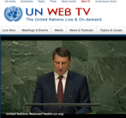
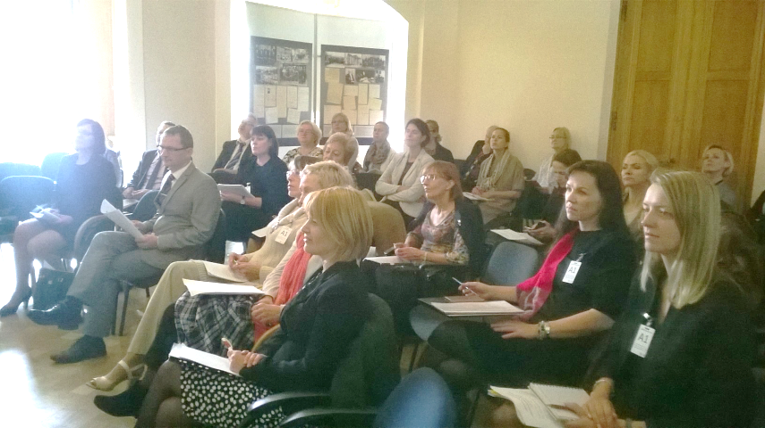
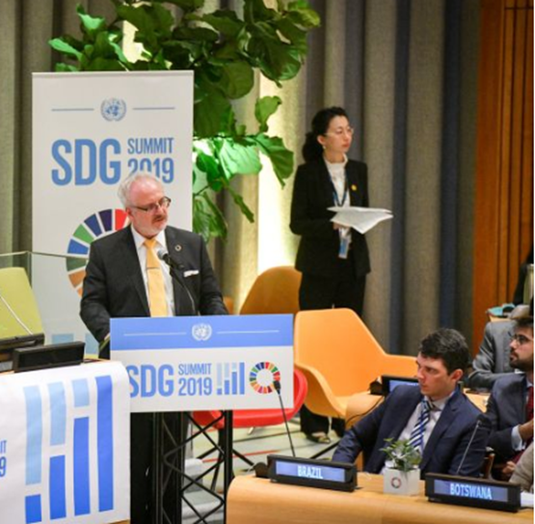
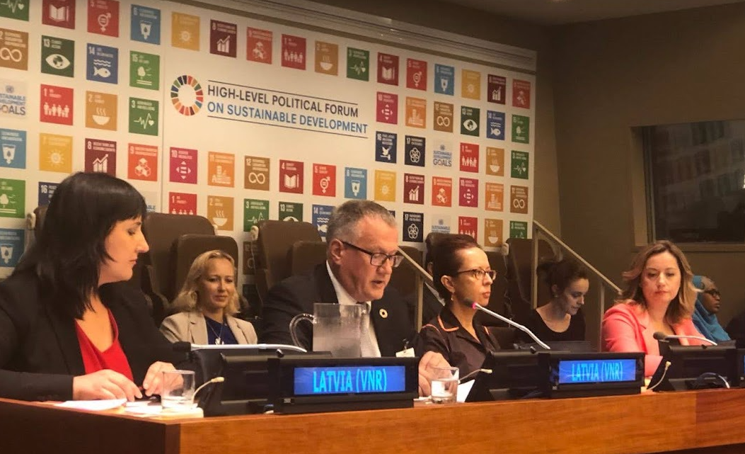
ANO Dienaskārtība2030 Latvijas pieeja
Notes:
Starp citu, Starptautiskās organizācijas augsti vērtē Latvijas sniegumu ilgtspējīgā attīstība. Vienā pārskatā, ņemot visus rādītājus kopumā, Latvija ir 13 vietā no 167 aplūkotajām valstīm. Protams, katrs vērtē atbilstoši savai rādītāju sistēmai, bet mēs vērtējam atbilstoši rādītājiem, kas ir MK lēmumos.

Slide 7
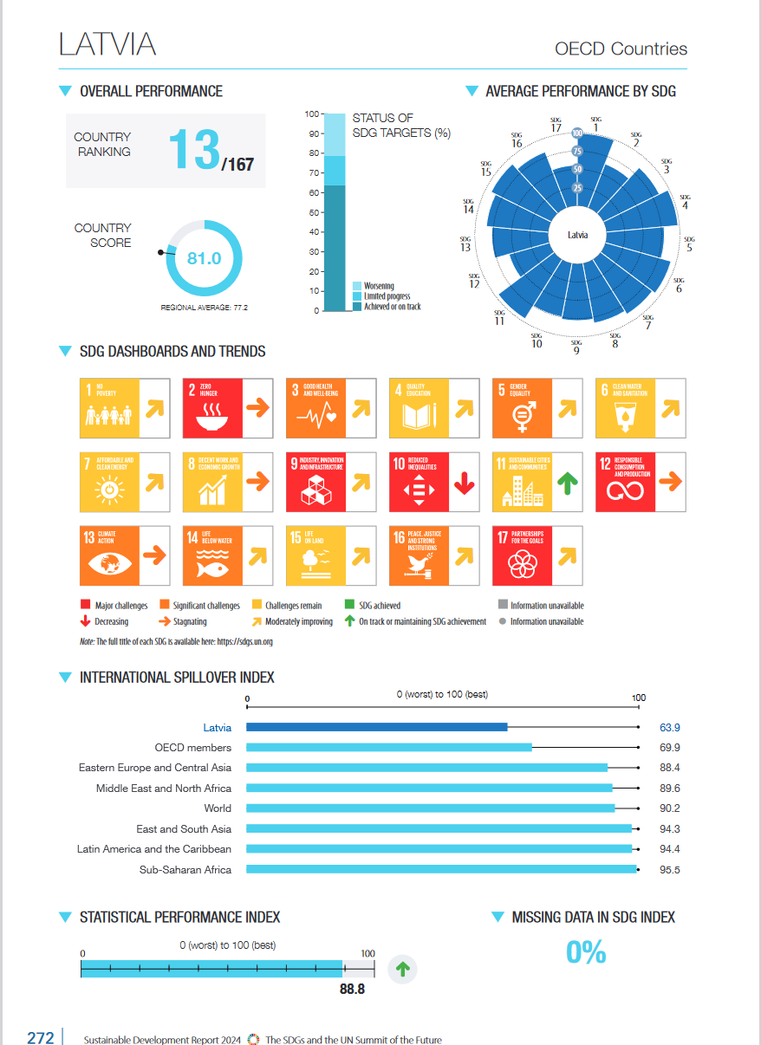
Latvijas sniegums ANO IAM īstenošanā
Latvijai 2024. gadā relatīvi augsts reitings ANO IAM ieviešanā
Interešu līdzsvarošana vides, ekonomikas un sociālajā jomā
IAM tiek integrēti Latvijā īstenotajās politikās
Notes:
Cilvēki meklē informāciju par to, ko mēs darām, lai nodrošinātu ilgtspējīgu attīstību.
Apkopojot visu, ko ieviešam, saliekot par ANO mērķiem, varam vieglāk skaidrot ārzemniekiem, Eiropai ko darām.
Bet labāk, šis ziņojums latviešu valodā paskaidrot tautiešiem to, ko valdība dara.
Visskaidrākais priekšstats par Latvijas pieeju ir Latvijas ziņojumos ANO. Pēdējais bija 2022.gadā. Izvērtēts progress par iepriekšējo NAP (līdz 2021.gadam) iezīmēta apņemšanās jaunajā periodā. Katrs mērķis papildināts ar labās prakses piemēriem, pašvaldību viedokļiem par prioritātēm, to ko darām ar finanšu ilgtspēju.

Slide 8
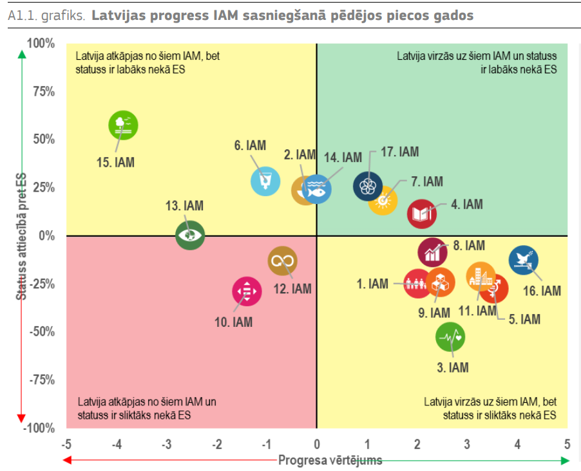
ES līmenī
2023. gada EK Ziņojums par Latviju
ES Padomes 2023.gada rekomendācijas Latvijai
2023. gada progresa ziņojums par Latvijas NRP īstenošanu
Avots: https://www.em.gov.lv/lv/eiropas-semestris
Notes:
Eiropa domājot par to, kur ieguldīs Eiropas ilgtspējīgā attīstībā arvien vairāk saistīs ES fondus ar politikas rezultātu sasniegšanu valsts noteiktajās jomās.
Tāpēc sadarbībā ar ES mēs skatāmies – kā iet tieši Latvijai.
Pateicoties atbalstam Ukrainai, esam strauji virzījušies uz mieru, pārvaldību un tiesiskumu noturības (16. mērķis)
Valsts finansiāli atbalstījusi lielāku iespēju cilvēkiem saņemt veselības aprūpi.

Slide 9
Notes:
ESG ziņojumi ir ļoti aktuāli privātajā sektorā, uzņēmējdarbībā. 17. oktobrī spēkā stājās Finanšu ministrijas virzītais Ilgtspējas informācijas atklāšanas likums. Tas ir saistīts ar Eiropas Savienības Zaļo kursu un Korporatīvās ilgtspējas ziņošanas direktīvu. Latvijas kapitālsabiedrības. Valsts kapitālsabiedrības un privātā sektora uzņēmumi pakāpeniski līdz 2029.gadam gatavos ilgtspējas ziņojumus.
Tomēr atsevišķas kapitālsabiedrības jau tagad ir labās prakses paraugi. Latvenergo ir ilgtspējas komiteja, kuras sastāvā ir darītāji – viens valdes loceklis un septiņi struktūrvienību vadītājs un Latvenergo jau gatavo ikgadējus ilgtspējas pārskatus.
Zinu, ka līdzīgā virzienā darbojās arī AS Rīgas Siltums
Slaidā var izlasīt Latvenergo ilgtspējas sniegumu.

Slide 10
Notes:
Valsts pārvalde ir daudz citi piemēri, kas ir vērsts uz pārvaldes ilgtspējas kapacitātes stiprināšanu.
Katram no šiem izaicinājumiem ir nepieciešami stratēģiski risinājumi, lai nodrošinātu ilgtspējīgu attīstību un konkurētspēju. Lai risinātu šos izaicinājumus, ir jāpielāgojas mainīgajiem apstākļiem, jāievieš modernas prakses un tehnoloģijas, un jāstrādā kopā – nozaru ministrijām, valdībai un citiem nozaru dalībniekiem, lai nodrošinātu ilgtspējīgu attīstību.
ZM- resorā, A/S Latvijas valsts meži- dabas resursu ( zemes dzīļu politika, zemes resursu) uzskaite, finālā stadijā ir Meža nozares pamatnostādnes, apstiprināta un šogad piemērota pirmo gadu Kopējā lauksaimniecības politika, Bioloģiskās lauksaimniecības stratēģija, un savu apstiprināšanu Valdībā gaida Skolas ēdināšanas koncepcija:
Lai veicinātu ilgtspējīgas pārtikas sistēmas attīstību Latvijā, kas nodrošinātu saikni starp cilvēka veselību, sabiedrību un dabu, kā arī veicinātu Zaļā kursa mērķu īstenošanu Latvijā, manā uzraudzībā tika izveidota Bioloģiskās lauksaimniecības attīstības rīcības plāna 2023.–2030. gadam izpildes koordinēšanas darba grupa, kuras sastāvā ir 13 pārstāvji no dažādām ieinteresētajām pusēm – ZM, lauksaimnieku NVO, konsultāciju sistēmas, zinātnes un kontrolējošām iestādēm. Un mums bija skaidri definēti mēŗki un uzdevumi
1. regulāri tikties, lai izskatītu aktualitātes nozarē;
2. organizēt problēm-jautājumu risināšanu atbilstoši rīcības plānā noteiktajam;
3. ik gadu vērtēt progresu prioritāro jautājumu risināšanā;
4. ik gadu izvirzīt prioritāros risināmos jautājumus;
5. reizi divos gados vērtēt progresu rezultatīvo rādītāju sasniegšanā.
Savukārt, Lai izstrādātu koncepciju par īstenojamiem pasākumiem, izmaiņu ieviešanai Latvijas skolu ēdināšanas sistēmā, veicinot īso pārtikas piegādes ķēžu izmantošanu, izveidoju darba grupu 34 ekspertu sastāvā, kas pārstāv ZM, VARAM, VM, IZM, LPS, lauksaimnieku NVO, IUB, PVD, ēdinātāju NVO un konsultējošās iestādes.
Darba grupas uzdevums- uzdots izstrādāt un zemkopības ministram iesniegt koncepciju, ierosinot arī iespējamos grozījumus normatīvajos aktos un ietverot šādus darbības virzienus:
1. pārtikas produktu un ēdināšanas pakalpojumu iepirkumu sistēma, tostarp zaļā publiskā iepirkuma kvalitātes kritēriji;
2. vietējo pārtikas ražotāju potenciāls skolu nodrošināšanai ar pārtikas produktiem;
3. izglītības satura sasaiste ar ilgtspējīga un veselīga uztura jautājumiem;
4. uztura normas izglītības iestāžu izglītojamiem;
5. pārtikas atkritumu samazināšanas iespējas skolēnu ēdināšanā;
6. citi darbības virzieni, kas atbilst skolu ēdināšanas ilgtspējas attīstībai.
Un vēl:
VARAM un Iepirkumu Uzraudzības birojs attīsta zaļos iepirkumus, Valsts kase ir izlaidusi zaļās un sociāli atbildīgās obligācijas – tādejādi nosedzot Minimālā ienākuma līmeņa paaugstināšanu. Tie ir tikai daži piemēri.
Mana rekomendācija, kā valsts pārvaldei rīkoties nākotnē?
Īstenot plānus, kurus tā ir izstrādājusi.
Apstākļos, kad ir ierobežots budžets, tiekties pēc efektivitātes – sasniegt mērķus ar inovatīvākiem līdzekļiem.
Gūt labo praksi no kolēģiem citās ministrijās un dienestos.
Jau tagad iestāžu vadītājiem ir visas tiesības stiprināt valsts ilgtspēju, sabiedrības labklājību – šie un citi principi iekļauti Valsts pārvaldes vērtības un ētikas pamatprincipos, un ir katra iestādes vadītāja atbildība.

